Slide 1
Návod k učebně B02
Zpracoval Ing. Jaromír Salák,
podpora přes den Ing. Et Ing. Miroslav Cepl

Slide 2
Stiskněte 1x ČERVENÉ tlačítko na dálkovém ovladači
ZAPNOUT PROJEKTOR

Slide 3
Nejde zvuk? Pod monitorem je ovládací panel Pioneer
otáčejte levým kolečkem tak dlouho, dokud na displeji Pioneer neuvidíte nápis DVD.
Pravým kolečkem zvyšujete/snižujete hlasitost

Slide 4
Nejde zvuk? Pod monitorem je ovládací panel Pioneer
Pokud nesvítí červená dioda MCACC
Stiskněte tlačítko Speaker
(první úzké tlačítko pod displejem Pioneer nalevo)
(při stisknutí tlačítka se ozve hlasité cvaknutí)

Slide 5
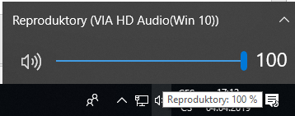
Stále zvuk nejde? Pohlídejte si, že je zvuk aktivovaný vpravo dole u hodin.

Slide 6
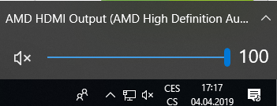
Stále zvuk nejde? Pohlídejte si, že je zvuk aktivovaný vpravo dole u hodin.
Pokud vidíte přeškrtnutý reproduktor,
Klikněte na něj, nebo posuňte modrý jezdec.

Slide 7
Stiskněte 2x ČERVENÉ tlačítko na dálkovém ovladači Projektor ještě bude chvíli foukat horký vzduch kvůli dochlazení
VYPNOUT PROJEKTOR

